Slide 1
PROJETO IDENTIDADE
Cleido Vasconcelos

Slide 2
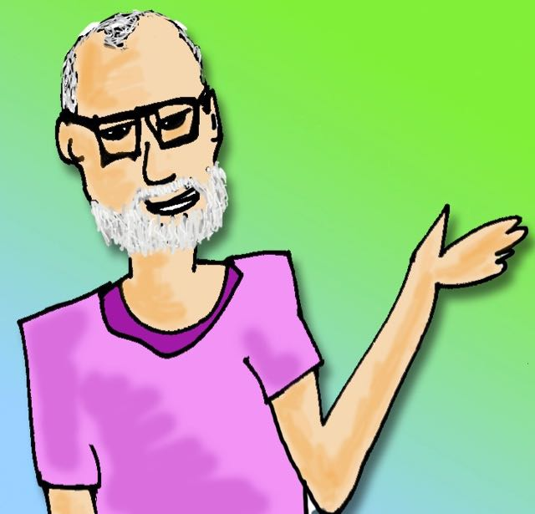
Este projeto foi sendo construído ao longo das vivências do meu dia a dia como professor de arte. Não foi algo pensado antecipadamente, já com um começo, meio e fim.
Na verdade, o projeto surgiu anteriormente, a partir dos encontros e desencontros iniciais entre mim e meus alunos e alunas. Geralmente, uso com quase todos os meus alunos e as alunas o exercício de construir uma apresentação de si mesmo como um autorretrato, no mesmo formato de uma foto de carteira de identificação. Explico a eles e a elas que o enquadramento compreende o rosto deles, somente até a altura do ombro. Informo também a importância de desenhar do jeito que eles e elas sabem e conseguem, de desenhar aquilo que estamos vendo, não usando esquemas prontos de desenho já incorporados. Oriento que prestem atenção aos detalhes: a cabeça não é redonda como uma bola e o pescoço não é fininho como geralmente, estão acostumados a desenhar.
Em uma segunda etapa, peço que os estudantes desenhem, em volta de seu retrato, coisas que gostam de fazer,. Comidas, brinquedos, jogos, filmes, livros, HQs, chocolates, tudo surge ao redor deles. O resultado disso é um autorretrato no qual eles se apresentam para mim.
Prólogo

Slide 3
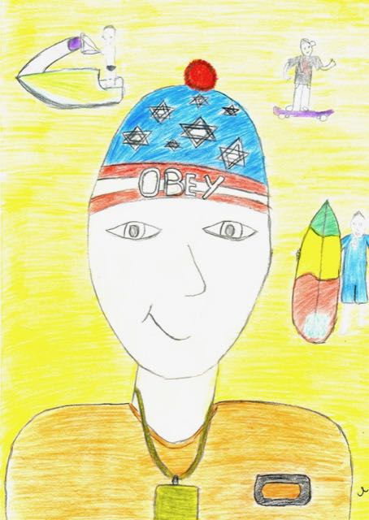
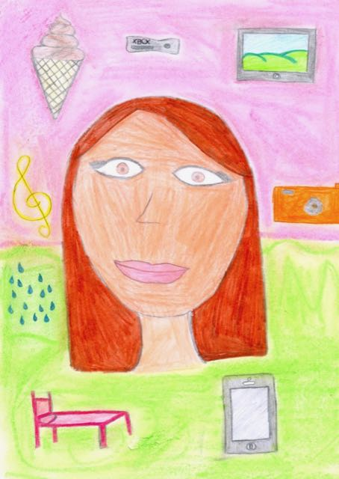
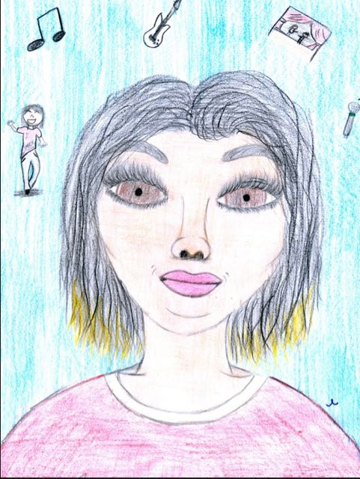
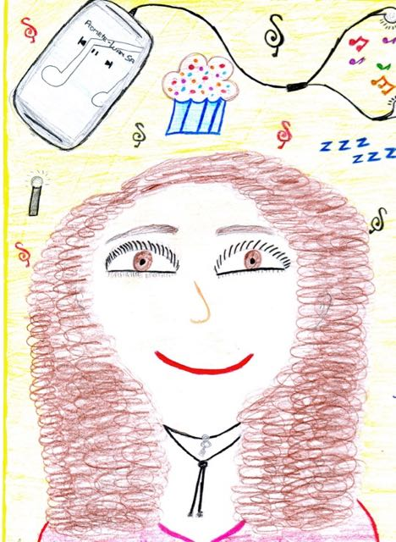
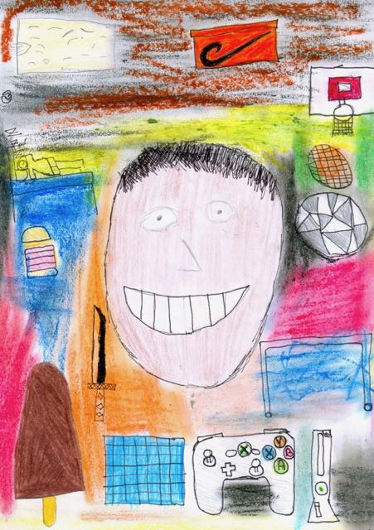
Alguns autorretratos feitos pelos alunos e alunas com as coisas e atividades que gostavam de fazer, desenhadas ao redor deles.

Slide 4
Projeto Identidade
A adolescência é um período em que a identidade se consolida. Por ser uma fase de muitas mudanças físicas e psicológicas, essa identidade está, ao mesmo tempo, sob um processo de formação e consolidação. Esses processos, na maioria das vezes, são penosos para os adolescentes, pois envolvem descobertas sucessivas de quem são e de quais os papéis que cabem a eles e a elas, neste mundo em que estão inseridos e inseridas, de uma forma cada vez mais ativa.
O objetivo deste projeto é ajudar os alunos e as alunas a entrarem em contato consigo mesmos, com seus quereres, suas vontades, seus sonhos, seus afetos e desafetos e com os de seus e suas colegas por meio das artes visuais e da escrita.
A escola em que foi desenvolvido este projeto é frequentada, em sua grande maioria, por crianças e adolescentes moradores de um conjunto habitacional popular. Não existe um espaço de lazer fora da escola, e os estudantes vivem em pequenos apartamentos de cerca de 40m². Por isso, a escola é o seu espaço de estudo, de encontro social e também de diversão.
EMEF Elisa Duboc
01/09/2019 até 30/11/2019
Ensino Fundamental II
Artes Visuais

Slide 5
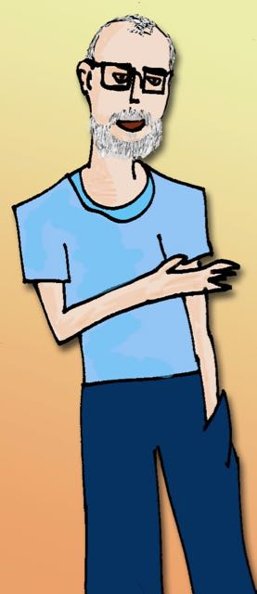
O Projeto Identidade foi feito, em todas as suas etapas, no oitavo ano A, única classe de oitavo ano da escola, no período em que acontecem as minhas aulas.
Na primeira etapa, foram feitos desenhos e autorretratos, conforme explicados anteriormente.
Na segunda etapa, em vez de desenhar as coisas de que gostavam de fazer, os estudantes escreveram um texto sobre esse tema. Esse texto é o que foi usado na terceira etapa do projeto.
Na terceira etapa, pedi que eles e elas tirassem uma fotografia no enquadramento de carteira de identidade (foto 3x4). Essas fotos seriam tratadas em um aplicativo de edição de imagens para que ficassem com as linhas básicas do rosto apenas.
Essas fotos foram impressas e, quando eles e elas a tiveram em mãos, sugeri que elas poderiam ser modificadas, por eles mesmos e elas mesmas, do jeito que quisessem e se sentissem bem ao fazê-lo. Tatuagens, piercings, maquiagem e acessórios poderiam ser acrescentados e até a cor dos olhos poderia ser alterada.
O objetivo principal, na terceira fase, foi estimular os estudantes a prestarem atenção em si mesmos. Mesmo não gostando de algo em seus próprios rostos, e até para isso, seria preciso o exercício de se observar para se descobrir, fazendo com que essas atividades se transformem em um processo de autoconhecimento.
Etapas do Projeto

Slide 6
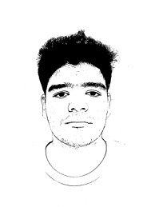
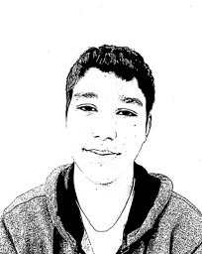
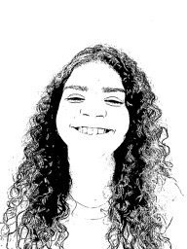
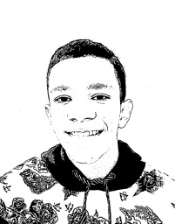
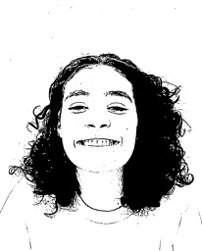
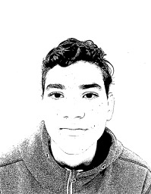
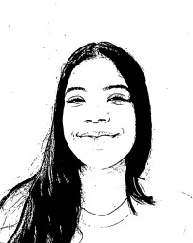
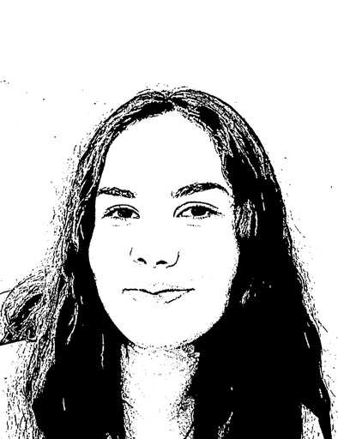
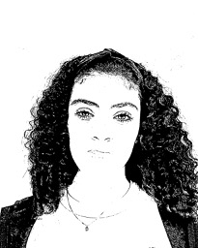
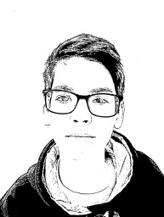
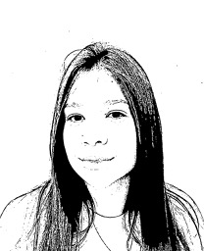
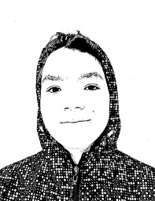
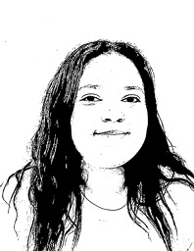
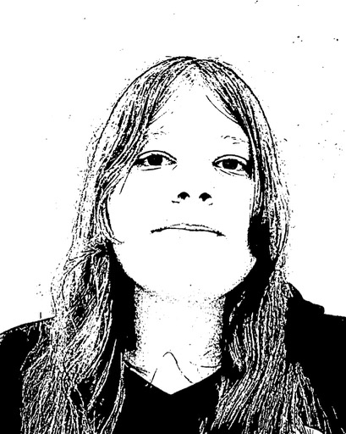
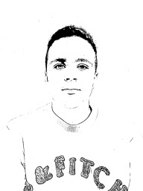
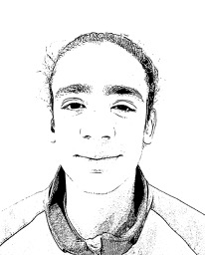
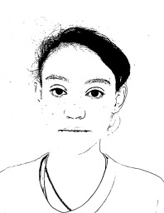
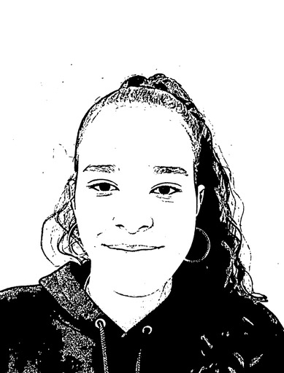
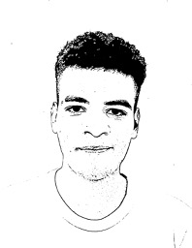
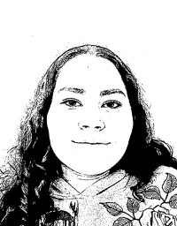
Fotografias tratadas em aplicativo de edição de imagem para a posterior interferência e colorização dos alunos e alunas.

Slide 7
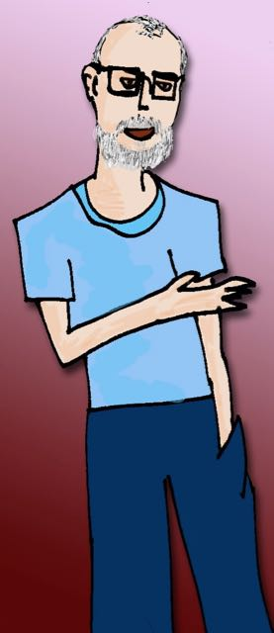
Na quarta etapa, propus que os alunos e alunas expusessem as fotografias customizadas na semana de exposição dos trabalhos e projetos desenvolvidos pelos professores de todas as disciplinas e pelos estudantes durante todo o ano.
Desde o começo do projeto, combinei com eles que os trabalhos seriam expostos caso desejassem e autorizassem. Quem não quisesse expor o trabalho ganharia a nota de participação do mesmo jeito.
Nessa idade, a preocupação com a imagem, o medo de se expor e a vergonha em “pagar mico” diante das outras pessoas são quase unânimes. Por isso preocupei-me em deixá-los à vontade para fazer os trabalhos, mas não necessariamente expô-los.
Como poderão ver pela quantidade de trabalhos finalizados e expostos, tive bastante dificuldade para conseguir que expusessem os autorretratos. Para tentar contornar essa dificuldade, sugeri uma nota extra para quem concordasse em expor seu trabalho.
Para não prejudicar ninguém, estipulei que essa nota extra ajudaria na média da disciplina de Arte, substituindo alguma avaliação de trabalhos que não tivesse sido satisfatória durante o bimestre. Por outro lado, a média dos estudantes que não participassem, não ficaria prejudicada nem alterada sem essa avaliação extra.
Etapas do Projeto

Slide 8
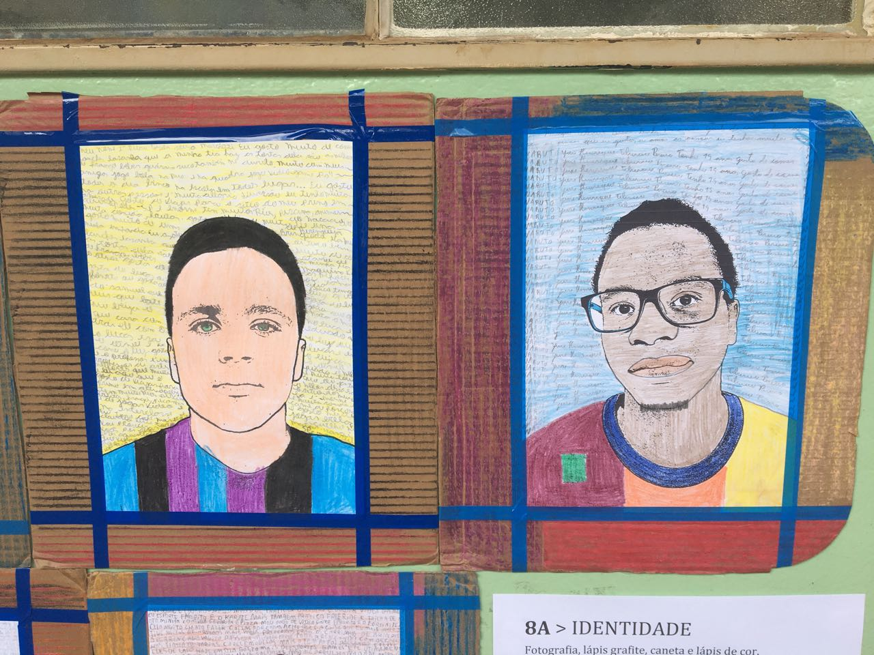

Slide 9
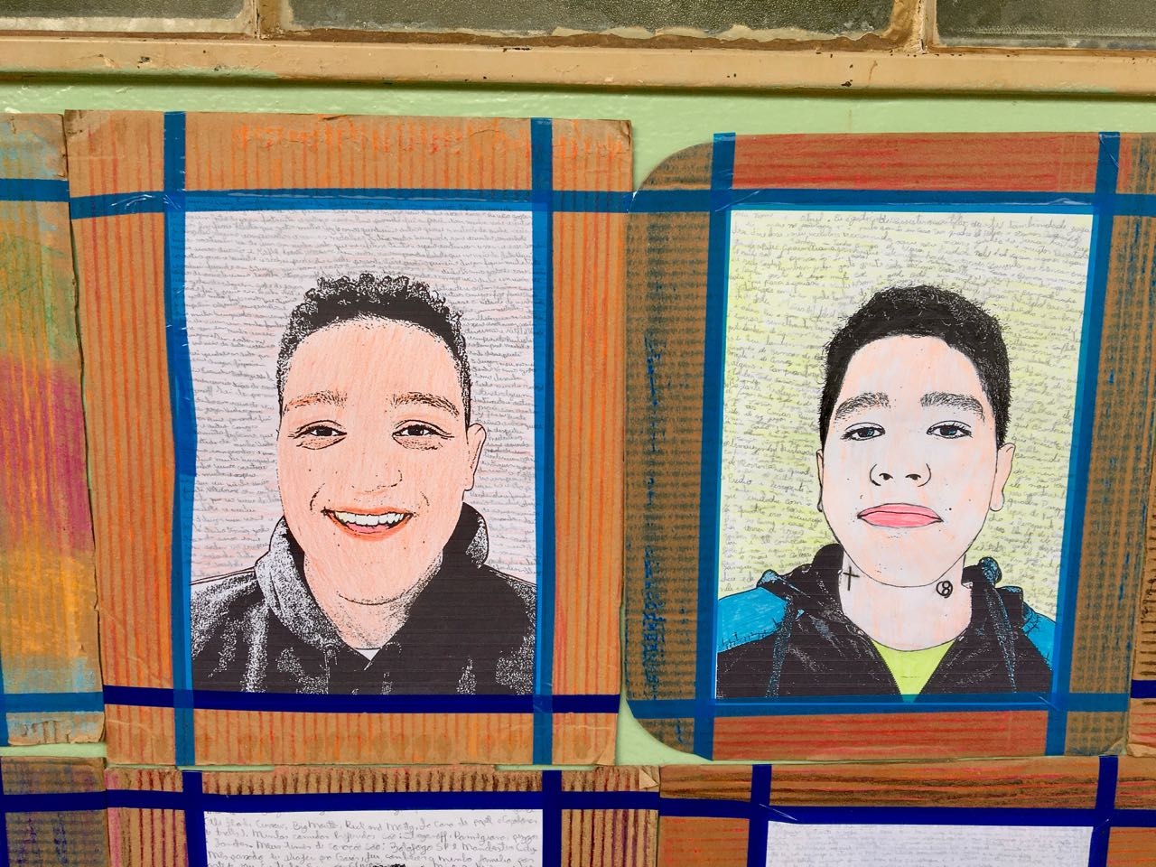

Slide 10
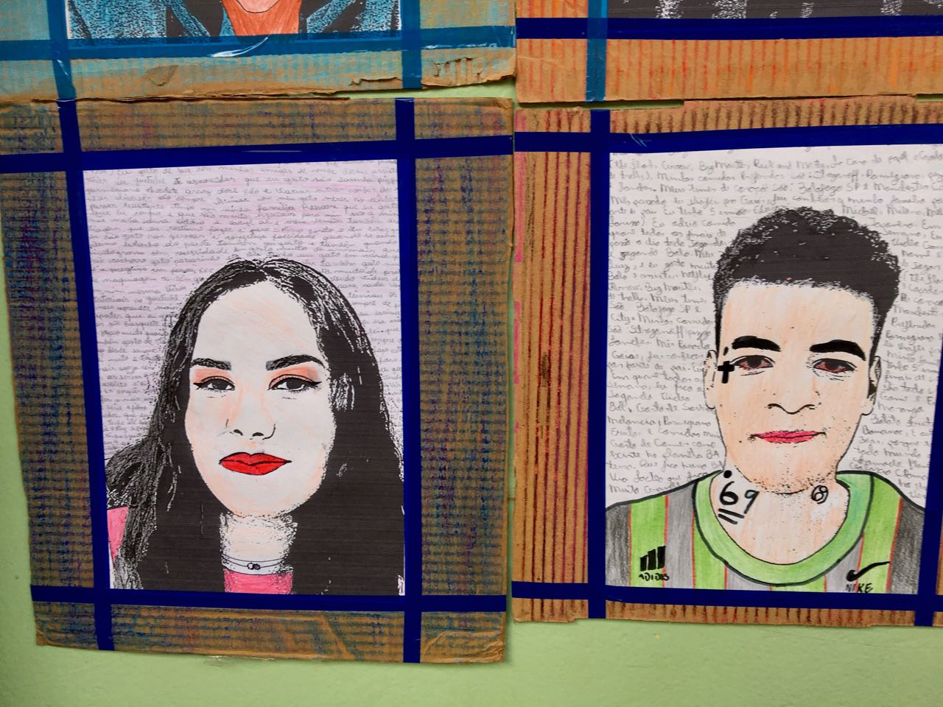

Slide 11
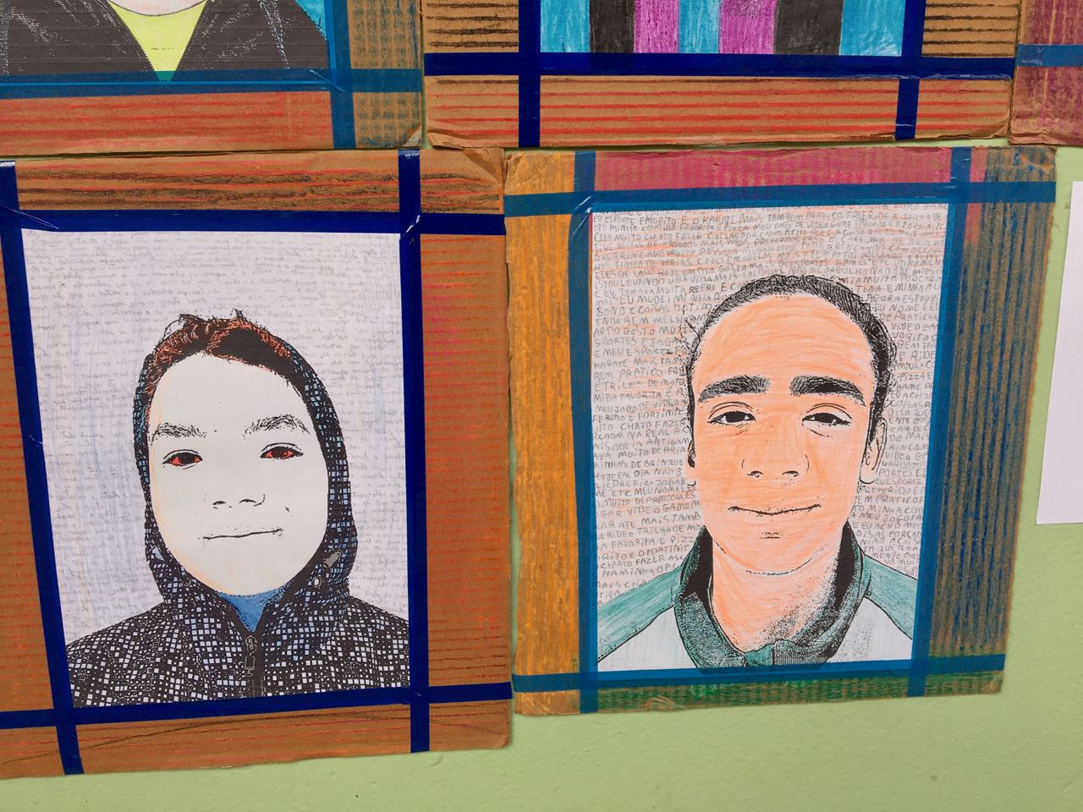

Slide 12
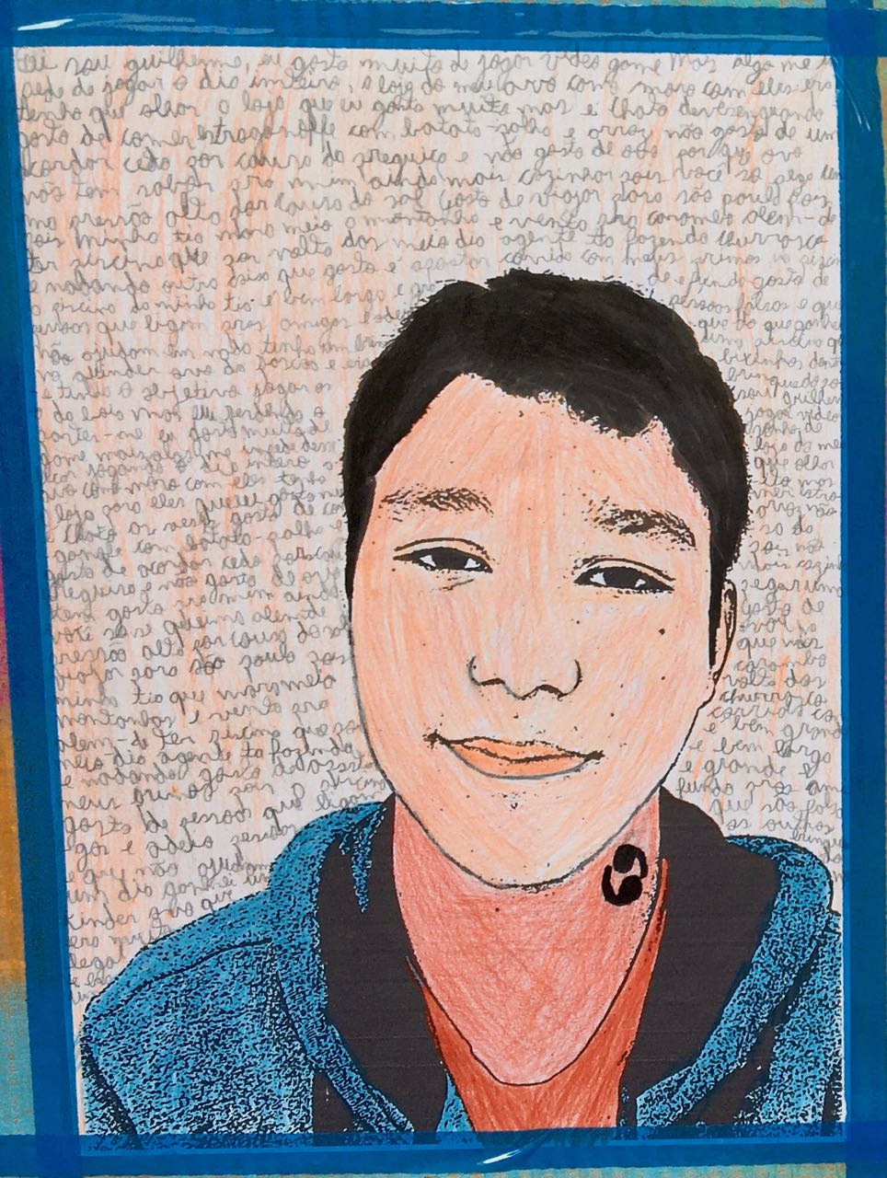
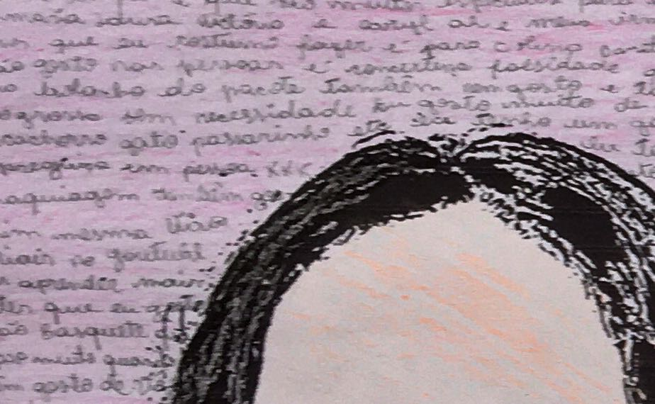
Detalhes dos textos escritos. Foi orientado que eles não tivessem parágrafos e nem lacunas maiores entre as palavras. Assim, em cada autorretrato, a escrita formaria o fundo estético e o fundo (background) histórico de cada um sobre as coisas que gostam de fazer na vida.

Slide 13
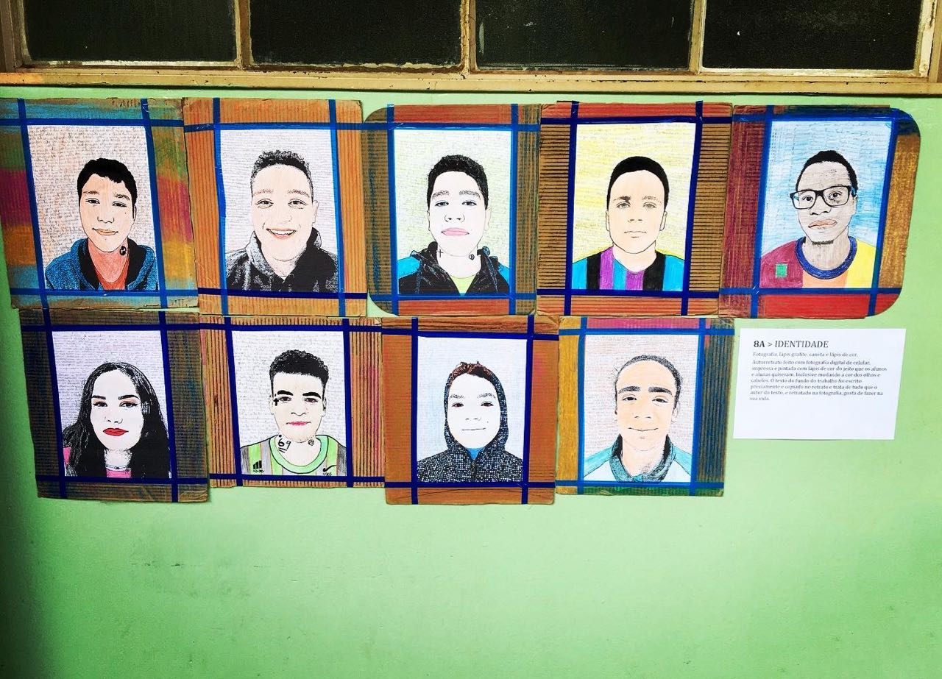
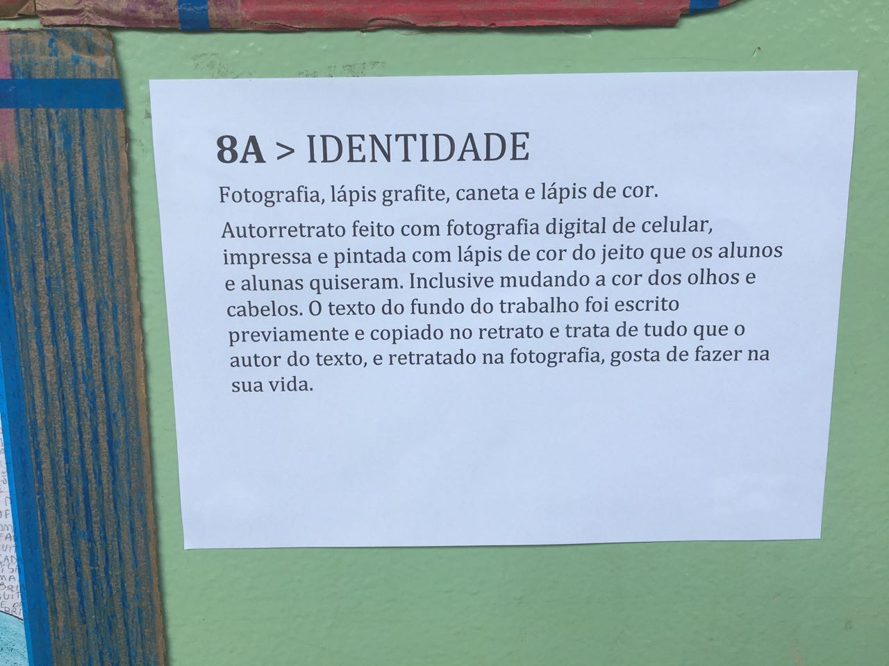

Slide 14
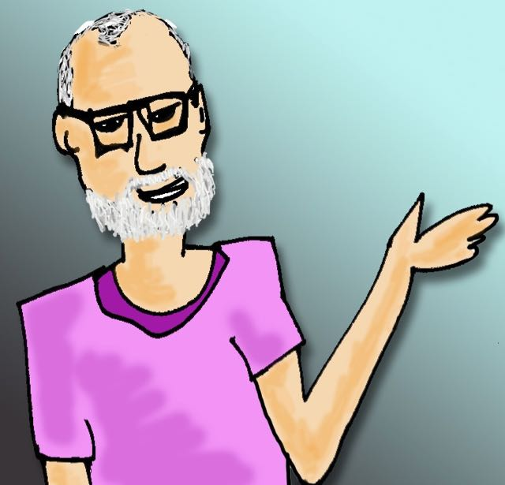
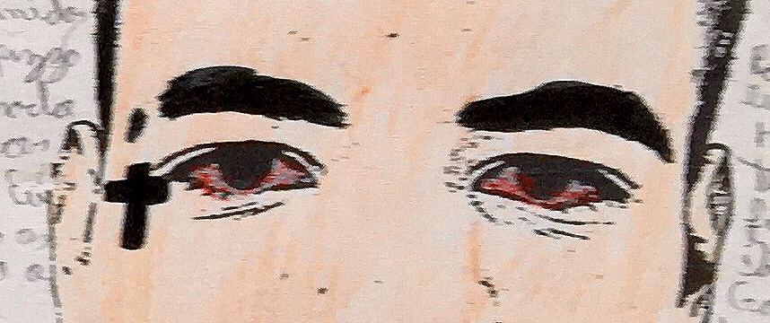
Neste projeto, pudemos discutir sobre várias coisas: auto-observação, tons e cores de pele, nosso corpo, autoestima, aceitação de nós mesmos e daqueles que são diferentes de nós. No fundo, a pergunta que ficou foi Quem somos?
Algo bem significativo aconteceu no dia da apresentação dos trabalhos: uma mãe me procurou para conversar, pois seu filho tinha pintado os próprios olhos de vermelho e tatuado um símbolo no pescoço em seu autorretrato. Ela ficou muito preocupada, achando que ele poderia estar envolvido com drogas, o que não era o caso. Conversamos e eu disse para ela que aquele trabalho era um espaço livre de arte, em que os estudantes se sentiram livres, na medida do possível, para expressar seus sentimentos e fantasias. E como era (quase) um espaço de faz de conta, puderam ser coisas e pessoas que não necessariamente seriam na vida real.
Conclusões

Slide 15
Em março de 2020, tornei-me também formador de professores de arte da prefeitura municipal de minha cidade. Dentre outras atividades, coube a mim criar atividades de arte para os estudantes do Ensino Fundamental (I e II) da rede municipal. Nesse material, compartilhei um pouco da experiência desse projeto Identidade, como sugestão de atividade para os alunos e alunas e também para que outros professores da rede pudessem usá-lo como base e ponto de partida para suas próprias e novas atividades.
Desdobramentos
Seguem algumas imagens das atividades propostas

Slide 16
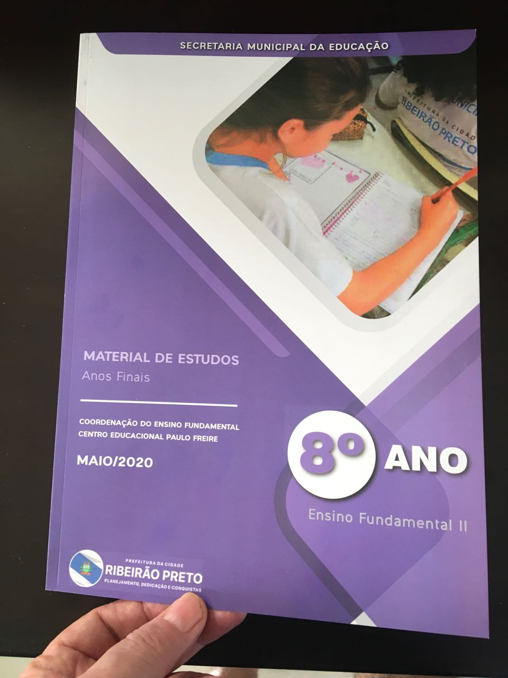
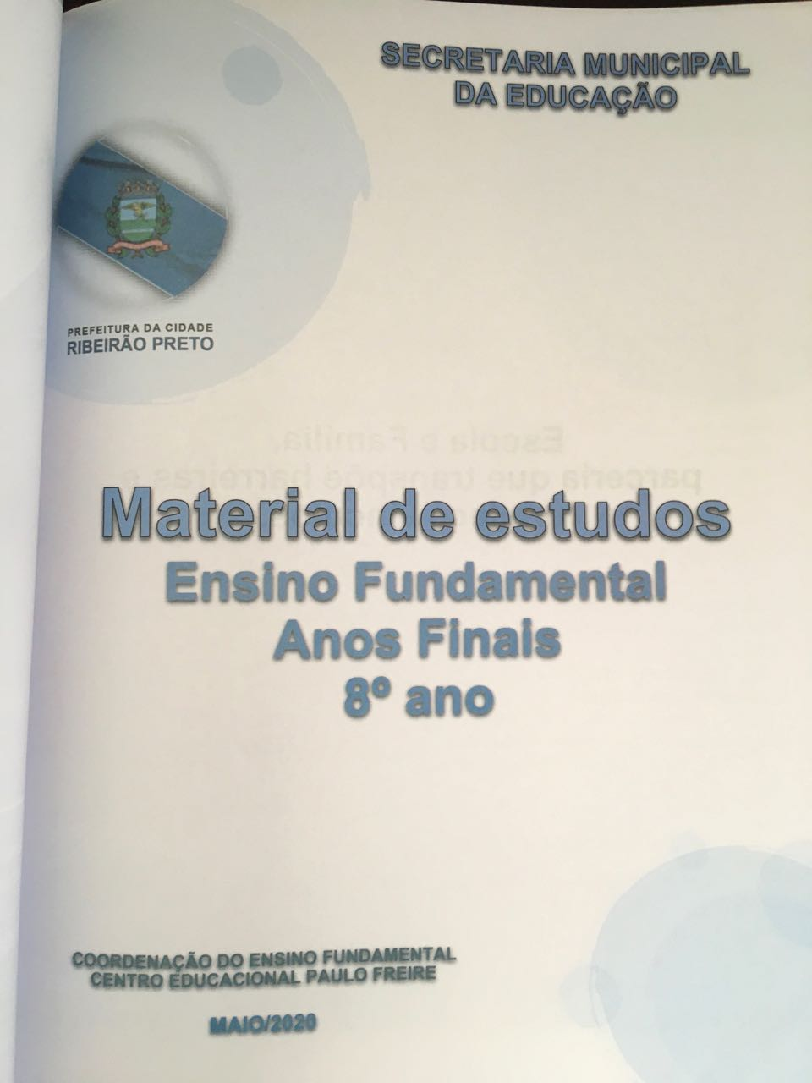

Slide 17
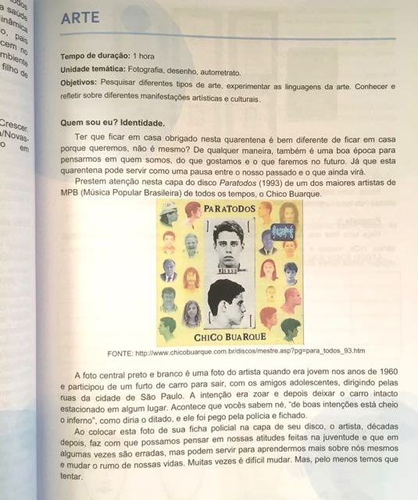

Slide 18
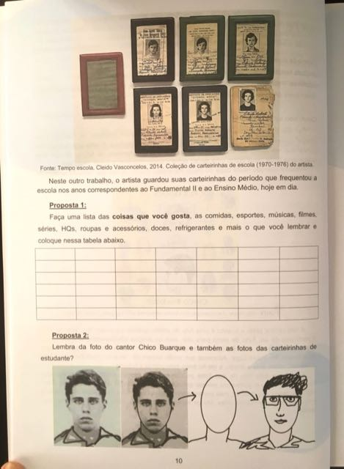

Slide 19
